Slide 1
ARQUITECTURA WEB
Universidad Mariano Gálvez

Slide 2
ARQUITECTURA WEB
A través de la evolución de enfoques y soluciones para construir una aplicación web, llegamos a nuevas ideas que permiten optimizar nuestras aplicaciones.
Se puede definir la arquitectura web como la disciplina que engloba la organización de los contenidos de una web, incluyendo la jerarquía entre sus elementos y las relaciones entre los mismos.
Toda aplicación web se debe diseñar y crear con el mantenimiento en mente, además de identificar los recursos que deberán estar relacionados con otras partes de la aplicación, o prever la comunicación a través de interfaces explícitas o sistemas de mensajería.

Slide 3
TIPOS
Los tipos de arquitectura web nos ayudan a trabajar la estructura de una pagina web para su optimización en usabilidad, funcionalidad, fiabilidad, eficiencia y capacidad de mantenimiento.
Sirve para facilitar la agrupación de los contenidos de un sitio web.

Slide 4
TIPOS
Arquitectura web vertical:
Profundidad en el acceso
Distancia entre la pagina principal y la última posible
Equilibrio en número de clics

Slide 5
TIPOS
Arquitectura web horizontal o plana:
Profundidad en el acceso uno o dos clics
Sencillez en el sistema de organización
Facilita la lectura para los bots

Slide 6
TIPOS
Organización por niveles:
Un solo nivel: todas las paginas tienen el mismo peso
Secuencial: paginas una tras otra (fines didácticos)
Red: la información que ofrece se complementa con otra (Amazon)
Jerárquico: información sin criterios cronológicos

Slide 7
TIPOS
Otro tipo de arquitecturas complejas: tienen mas de 3 niveles:
Organización por tipo de página: distribución distintiva para su información.
Paginas de aterrizaje o landings: redirigidos desde otros sitios.

Slide 8
TOMAR EN CUENTA EN EL DISEÑO WEB
No todas las aplicaciones son utilizadas en computadora
Públicos objetivo
Diferentes escenarios: web nueva, ya publicada.
SEO (search engine optimization): acciones para mejorar el posicionamiento de un sitio web en la lista de resultados de Google, Bing u otros buscadores de internet.

Slide 9
PRINCIPIOS DE DISEÑO
Separación de intereses: separar comportamiento, lógica de negocios, interfaz de usuario y la infraestructura.
Encapsulación: acoplamiento flexible, modularidad y prever remplazo con alternativas.
Inversión de dependencias: dirección de abstracción.
Dependencias explícitas: componentes globales o de infraestructura.
Responsabilidad única: objetos con una responsabilidad.

Slide 10
EJEMPLOS

Slide 11
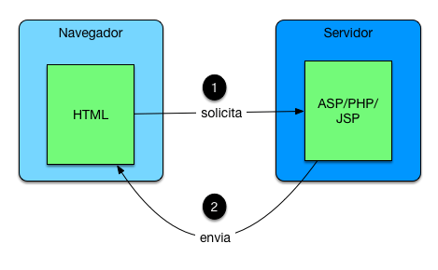
MODELOS
CLIENTE SERVIDOR

Slide 12
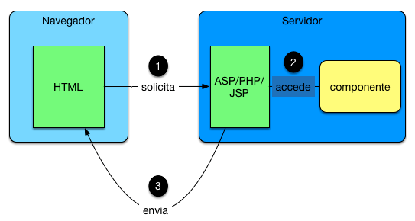
MODELOS
1. POO

Slide 13
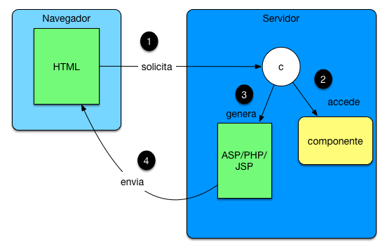
MODELOS
2. MVC

Slide 14
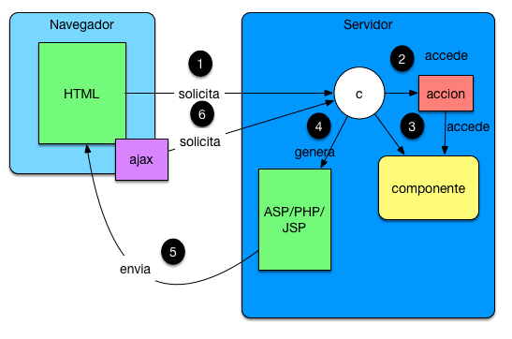
MODELOS
3. AJAX

Slide 15
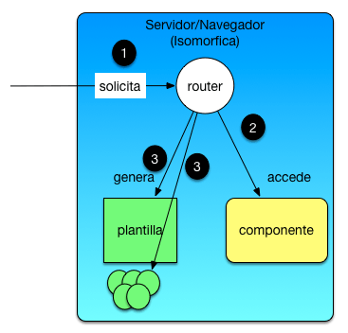
MODELOS
3. ISOMÓRFICO

Slide 16
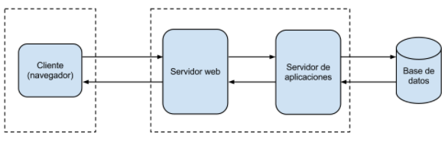
MODELOS
SERVIDOR DE APLICACIONES (niveles)

Slide 17
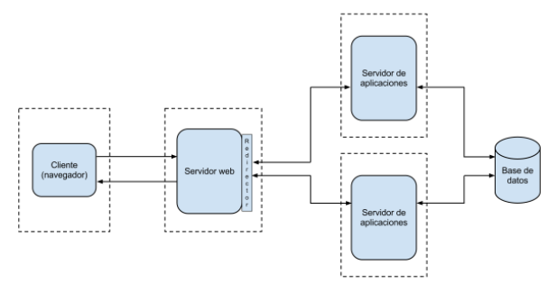
MODELOS
VARIOS SERVIDORES DE APLICACIONES

Slide 18
Servicios Cloud

Slide 19
SERVICIO EN LA NUBE
Ofrece servicios a través de una red (internet).
Virtualización de recursos.
Perdida de gobernanza.
Dependencia.
Seguridad.

Slide 20
ALGUNOS PROVEDORES
Google Cloud: https://cloud.google.com/
Azure: https://azure.microsoft.com/es-es/
AWS Amazon: https://aws.amazon.com/

